Slide 1


Slide 2
給与計算とは？
従業員や事業所の各種情報を集計し、給与明細を作成するまでの一連の業務
Input
Output
従業員の基礎情報
人事情報
給与明細の作成
会計への反映
振込・納付
年末調整
就業規則
法制度・保険料率改定
雇用契約
標準報酬月額決定通知書
事業所情報
勤怠管理
前職の情報
扶養者情報
各市町村区からの住民税通知書

Slide 3
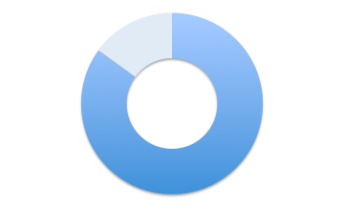
給与計算とは？
スモールビジネスの経営者にとって、給与計算は大きな負担になっている
従業員1人あたり、
月平均28分のコスト
従業員20人の場合、
1年で112時間のコスト
自社で内製 85%
中小企業の85%が給与計算業務を自社で内製し、
その半分が経営者によって行われている
※5-30人の経営者を対象にした弊社調査より

Slide 4
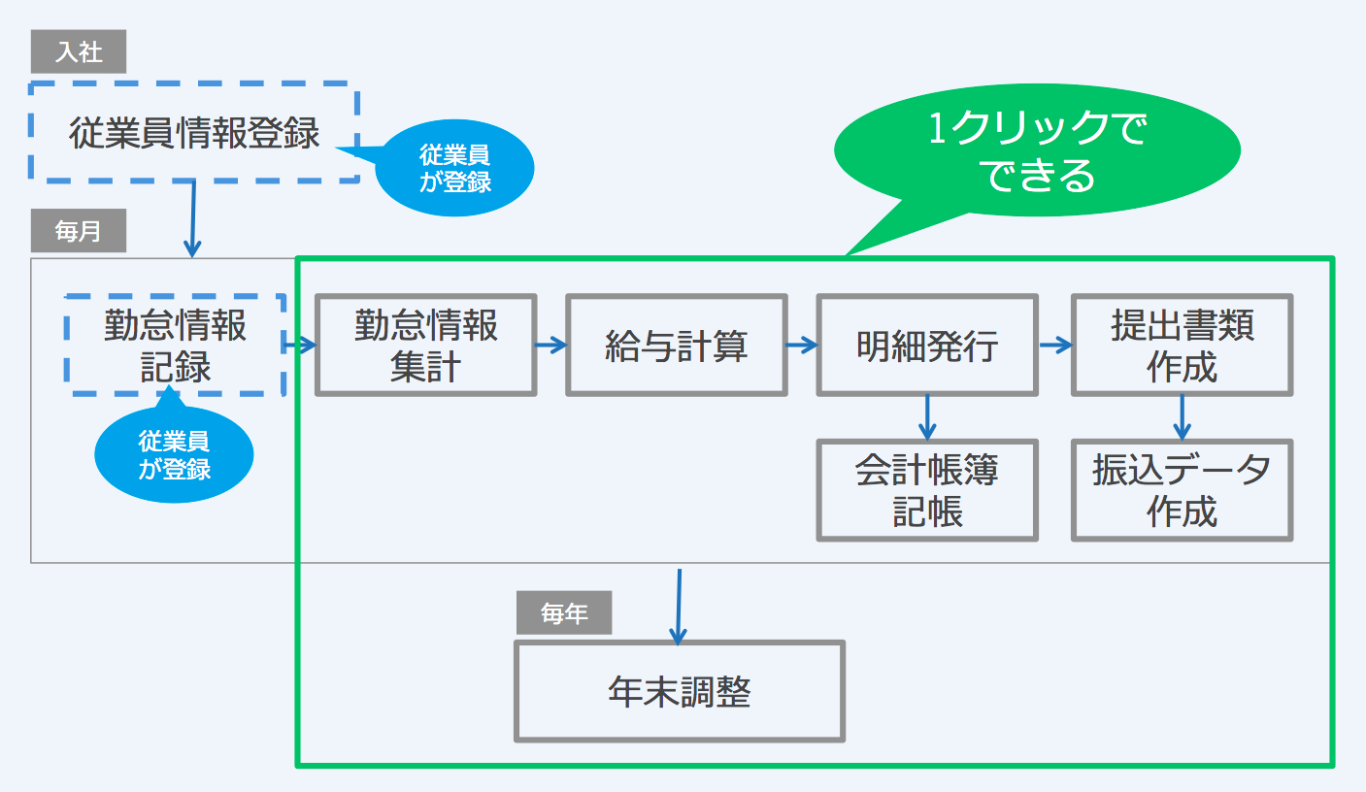
クラウド給与計算ソフトfreee(フリー)とは？
面倒な給与計算から経営者を解放する為の、新しい形の給与計算ソフト

Slide 5
これまでの給与計算ソフトの問題点
初期設定が、大変
・入力する項目数が膨大で、専門知識が必要
従業員との情報共有が、面倒
・従業員情報の管理や、給与明細を1枚1枚作成する手間
毎月の締め日に、作業が集中
・事業としてのコストも平行して計算する必要あり
税制や料率の改定に、アップデートが必要
・毎回アップデートが必要で、追加料金がかかることも

Slide 6
給与計算freeeの特徴
✔ 初期設定が、シンプル
・シンプルな画面に、必要最小限の情報を入力
✔ 従業員との情報共有が、かんたん
・従業員のアカウントを作成し、情報を相互にやり取り
✔ 毎月の締め日に、ワンクリック
・必要な作業をワンクリックに全て集約
✔ 税制や料率の改定に、自動で対応
・クラウドなのでアップデートは自動

Slide 7
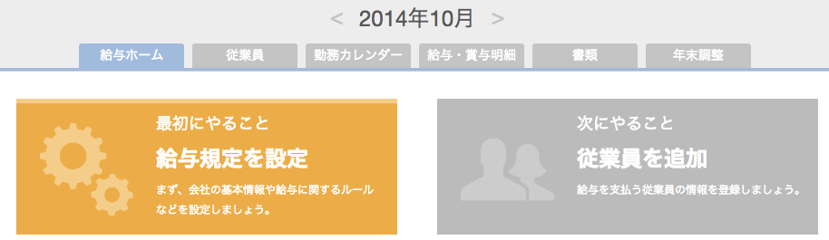
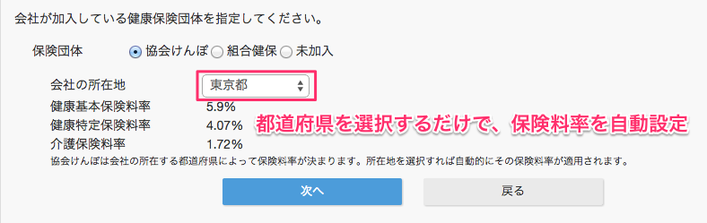
初期設定が、シンプル
次やることが一目で分かる、シンプルな画面設計
ベータ版ユーザーのうち
９割以上
がスムーズに設定完了
登録する情報は必要最小限なので、初心者にも安心

Slide 8

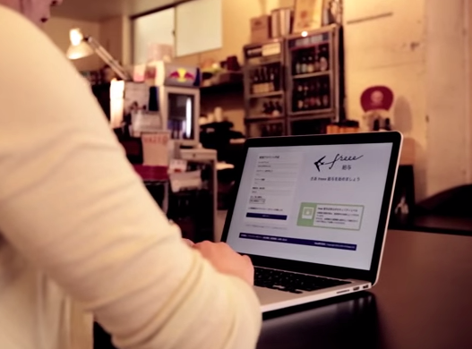
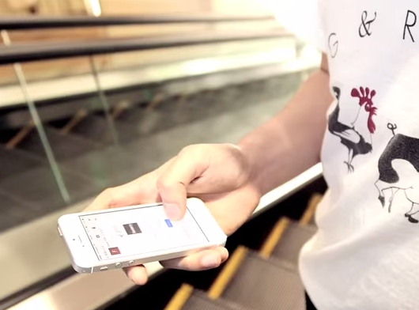
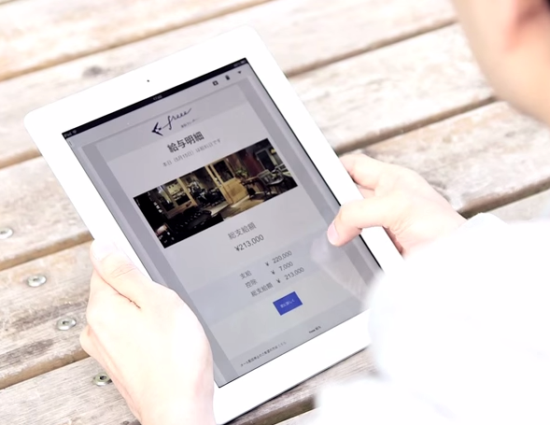
従業員との情報共有が、かんたん
従業員専用アカウントを作成することで、従業員がfreee上で自分の勤務情報を
記録したり、給与明細を確認出来るようになり、管理コストが大幅に軽減
個人情報の登録
勤怠の記録
従業員
管理者
給与明細の発行

Slide 9
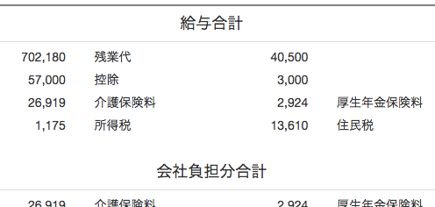



毎月の締め日に、ワンクリック
毎月の給与締め日に「給与明細確定ボタン」をワンクリックするだけで、
給与明細の発行・人件費の算出・会計取引としての記帳が、ノンストップで全て完了
給与明細の発行
・従業員全員分を瞬時に共有
人件費の算出
・会社の負担額を一目で確認
CLICK!
会計freeeへの登録
・会計取引としての記帳

Slide 10
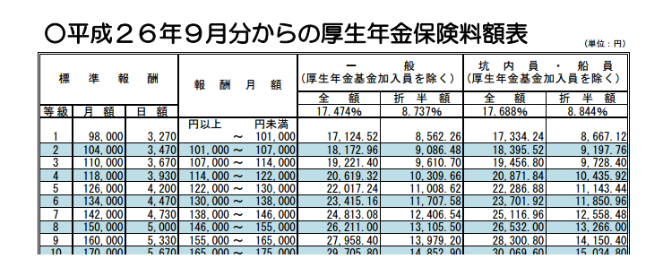
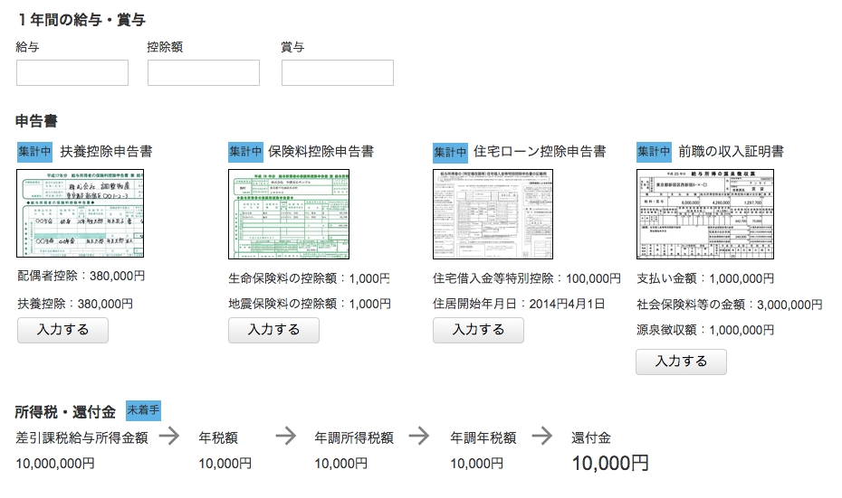
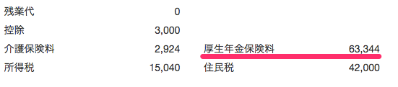
税制や料率の改定に、自動で対応
クラウドなので、税制や保険料率の改定にも自動で対応。アップデートの必要無し。
もちろん、次々におこなわれる機能改善や新機能の追加も、即座に反映
税制や料率の改定に対応
新機能も即座に反映
例えば、毎年変わる厚生年金保険料率
年末調整機能を11月中に搭載
画面イメージ
対象月から自動で計算に反映

Slide 11
料金体系
基本料金は月額1,980円（従業員3人まで）
まずは無料からお試し頂けます。今なら最大2ヶ月分無料
まずは無料で
従業員3人まで
従業員4人以上
始めの1ヶ月は、無料のお試し期間。全ての機能が利用可
今ならお試し期間に利用登録（お支払い登録）すると、もう1ヶ月無料
基本料金1,980円/月
従業員3名まで利用可
19,800円/年の年額払いもあり（2ヶ月分お得）
サポート、アップデートに追加料金は無し
従業員4人以上でご利用の場合、追加1人につき300円/月
例：従業員4人の場合
1,980+300=2,280円/月

Slide 12
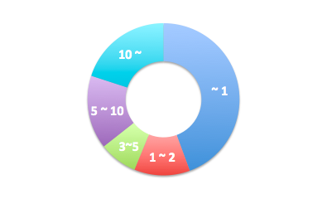
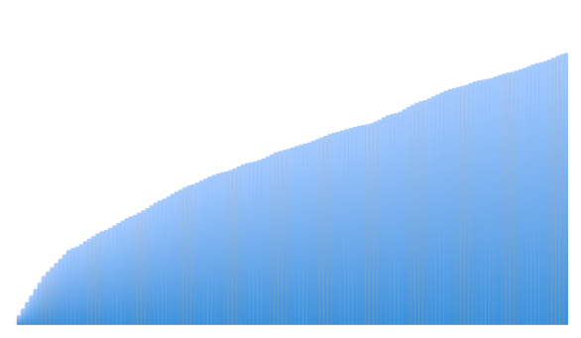
Fact Set
ベータ版リリース後 20週間 で、
ユーザーは半数以上が、
設立から2年未満の事業所
13,000以上
の事業所が、
約30,000枚
の給与明細を作成
設立
年数
over 13,000
うち9割以上が、
専任担当者無しで使用
5/19
10/5
※弊社実施のベータ版ユーザーへのアンケートより

Slide 13

User’s Voice - Milestone様
親しみやすく、敷居が低いのが魅力
知識が無い状態で使い始めたのですが、画面の指示通りに進んでいくだけで、簡単に設定が終わりました。「給与計算ソフト」と聞くとその言葉だけで敷居の高さを感じてしまいそうですが、給与計算freeeはそれを感じさせない、親しみやすさが魅力だと思います。
あとは、クラウドなのでどこでも確認できて、便利ですね。この間も外出したついでに銀行に寄ったのですが、スマートフォンからfreeeにアクセスできたので、振り込み作業がスムーズに済みました。
Milestone
兼平様
設立：2011年
事業内容：子供向け英会話スクール

Slide 14
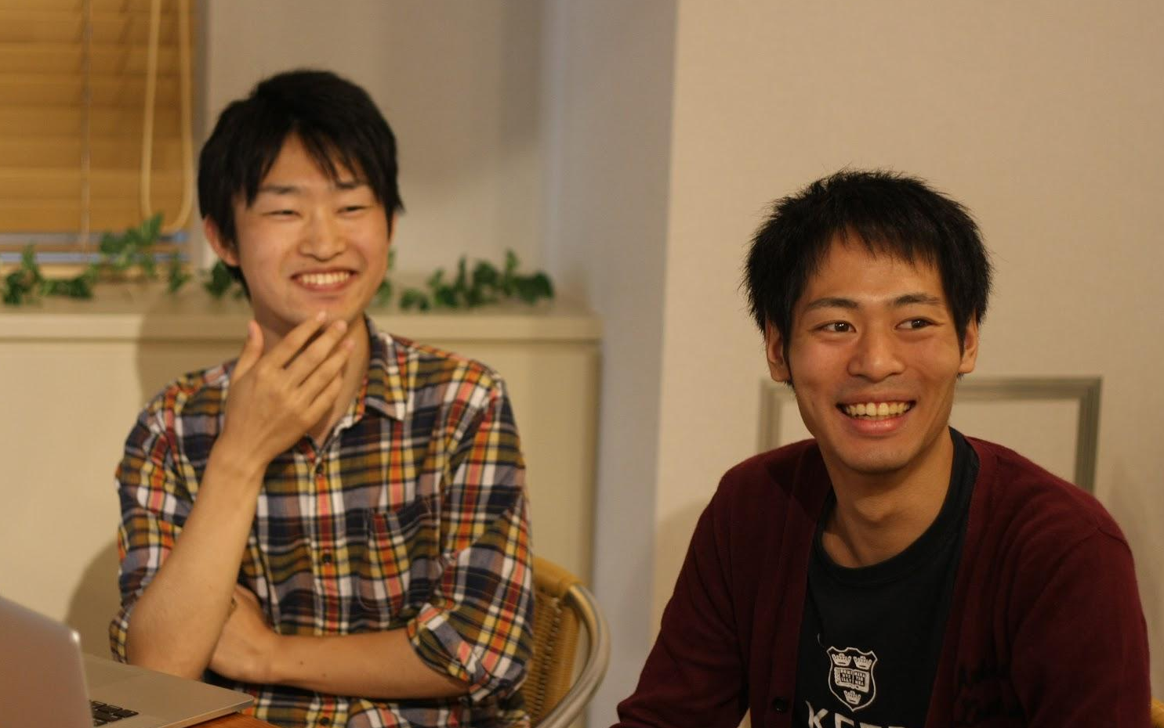
User’s Voice - オーケット様
毎月末、freeeをワンクリックするだけ
給与計算freeeを使い始めてから、毎月の給与計算は、ワンクリックするだけになりました。かかっている時間は、月に数分だと思います。以前は役所から送られてきた資料を見ながら自分でやっていたのですが、それに比べると随分楽になりました。
クラウド上で自動的にアップデートしてくれるのも良いですね。毎回アップデート料を払うのは負担だし、かといって自分たちで情報を集める時間も無い。気づかないうちに、裏で色々動いてくれているというのは理想だと思います。
株式会社オーケット
長谷田様・櫻井様
設立：2014年
事業内容：ECサイト運営

Slide 15

User’s Voice - ユビレジ様
使いやすい、経理担当者目線のサービス
これまでいくつかの給与計算ソフトを使ったことがありますが、給与計算freeeは、全体的に使いやすい印象を受けます。画面もすっきりとして、見やすいですね。
給与計算の結果を確認するとき、freeeではまず会社としての合計額が表示されるんですが、これは特徴的だと思います。実際の振り込みや、お金の流れを一目で確認できるのが便利です。会計freeeとも、連携して使っています。経営者や、経理担当者の目線にたったサービスだと思います。
株式会社ユビレジ
八木様・古澤様
設立：2009年
事業内容：iPadのPOSレジシステム

Slide 16
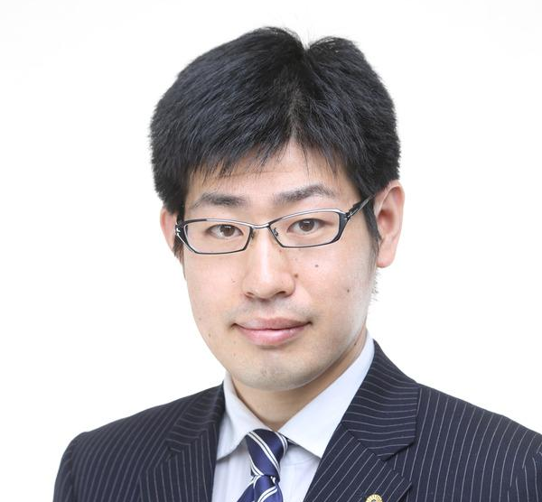
Expert’s Voice - 社会保険労務士 榊様
専門家の業務を変える、画期的なサービス
給与計算freeeを使ってみて感じたのは、その分かりやすさです。従来の給与計算ソフトは、専門家の高度なニーズに対応しようとするあまり操作性が犠牲になり、一般の人には難しい仕様になっていました。その中でfreeeは使いやすさと必要充分な機能を両立させた、画期的なサービスと言えます。
また社会保険労務士の立場としては、freeeは、ITサービスと専門家の役割分担の一つのモデルケースだと理解しています。社労士が、従来受託してきた給与計算業務から、より付加価値の高い専門業務へシフトし、世の中のニーズに応えていくための助けになるでしょう。
あおいヒューマンリソースコンサルティング
榊 裕葵 社会保険労務士

Slide 17

スモールビジネスに携わるみんなが
より創造的な活動にフォーカスできるように

